Slide 1
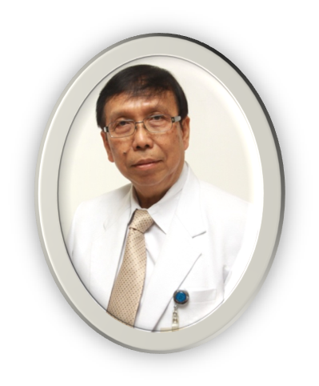
Curriculum Vitae
Nama : Prof. Dr. H. Much Syamsulhadi, dr., SpKJ (K)
Tempat/tgl lahir : Klaten, 2 November 1946
Institusi : Fakultas Kedokteran Universitas Sebelas Maret
Jabatan : Guru Besar Psikiatri FK UNS
Alamat Kantor : Bagian Psikiatri FK UNS/RSUD Dr Moewardi Jl Kol Sutarto No 132
Alamat Rumah : Jl. Pramuka No 46 Klaten
Telp/Fax/HP : (0272) 321559/0811284188
Email : much.syamsulhadi@gmail.com
Riwayat Pendidikan :
S1 : UGM 1971
S2 : Brevet Ahli Jiwa UGM 1980
S3 : Pendidikan Doktor UGM 1999
Riwayat Pekerjaan :
1976 s/d Sekarang : Dosen Psikiatri FK UNS
1999 s/d 2003 : Pembantu Rektor I UNS
2003 s/d 2011 : Rektor UNS
Riwayat Organisasi :
Ketua Seksi CLP PDSKJI
Ketua PDSKJI
Wakil Ketua Kolegium Psikiatri Indonesia
Koordinatar NBE Kolegium Psikiatri Indonesia
Anggota Majelis Kehormatan Etika dan Profesi PPPDSKJI
Anggota Dewan Penyantun PPPDSKJI
Anggota Majelis Pendidikan Tinggi PP Muhammadiyah

Slide 2
Perawatan Intensif Psikiatrik: Sebuah Gambaran Umum
M. Syamsulhadi
*) Disampaikan dalam Mini-Seminar tanggal 12 Mei 2015 di RSJ Daerah Surakarta
**) Staf Pengajar PPDS-I Psikiatri FK UNS/RS Dr. Moewardi Surakarta

Slide 3
Pendahuluan
Skizofrenia
Episode Akut
Gangguan jiwa serius
Skizofreniform
Gangguan Bipolar
Perawatan intensif psikiatrik
(Hellewell dan Atakan , 2004)

Slide 4
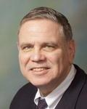
Sejarah
Pasien tidak bisa ditangani dalam bangsal akut biasa
Rasio staf:pasien kurang
Latar belakang
Ide pembentukan Psychiatric Intensive Care Unit (PICU)
1973
Stephen Rachlin
Psychiatric Intensive Care Unit (PICU) →
Unit layanan tersendiri
Terintegrasi dalam lingkungan rumah sakit
(Muijen, 2002; Hellewell dan Atakan , 2004; Salzmann-Erikson, 2013 )

Slide 5
Definisi
Upaya untuk menahan secara paksa, biasanya pada kondisi yang terlindungi, pasien gangguan jiwa serius yang berada dalam fase terganggu akut.
Ditandai dengan:
Ketidakmampuan pasien untuk melakukan kontrol diri
Berhubungan dengan peningkatan risiko melukai diri sendiri, orang lain, dan lingkungan sekitar
Ketidak-amanan dalam manajemen terapi jika dilakukan pada bangsal perawatan terbuka.
Pereira dan Clinton C (2002)
Usaha perawatan dan terapi segera untuk mengatasi kondisi kritis pada pasien dengan gangguan jiwa yang terpusat pada pasien, multidisipliner, intensif, komprehensif, dan kolaboratif.
Salzmann-Erikson et al (2008)

Slide 6
Indikasi…(1)
Kegelisahan motorik dan ketegangan mental
Agitasi
(Rubio-Valera et al, 2015)
Risiko tinggi menyakiti diri sendiri, orang lain dan lingkungan
Agresi terhadap orang atau benda yang bisa muncul dalam bentuk fisik maupun verbal
Perilaku Agresif
(Muralidharan dan Fenton, 2006)
(Bowers, 2012)
Perilaku atau gerakan fisik seperti menampar, memukul, menendang, menggigit dengan menggunakan bagian tubuh atau objek sebagai senjata. Bertujuan melukai
Perilaku kekerasan
(Nolan et al, 2001)

Slide 7
Gangguan Jiwa yang Berisiko Tinggi untuk terjadi agitasi, agresi dan perilaku kekerasan
Skizofrenia
Gangguan Bipolar
Skizoafektif
Anorexia Nervosa Ekstrim
Gangguan Kepribadian
Dementia Alzheimer
Gangguan Mental Kompleks
Gangguan Psikotik Akut
Gangguan Mental Akibat Zat
(Gintalaite-Bieliauskiene et al, 2001; Vaaler et al, 2011; Poole et al, 2014; Born et al, 2015)

Slide 8
Setting Tempat Psychiatric Intensive Care Unit (PICU)
Aman bagi pasien dan staf, dalam kondisi terkunci
Pintu masuk dan keluar yang terkontrol
Intervensi dan pengamatan oleh staf senior yang terkualifikasi
Penilaian risiko dan manajemen yang efektif
Staf perawat dibanding pasien adalah satu banding satu
Perbedaan utama
dengan bangsal akut → Jumlah dan kualitas staf, fasilitas, dan keamanan
(Beer et al, 2008)
(Appleton, 2012)

Slide 9
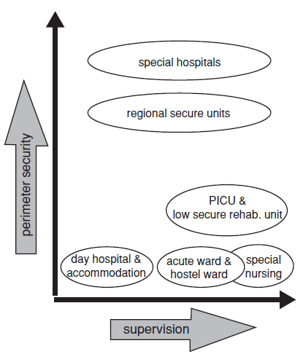
Setting Tempat Psychiatric Intensive Care Unit (PICU)
Semakin besar tingkat risiko dan tingkat supervisi, diperlukan ruang perawatan yang lebih khusus.
PICU dan low secure rehab unit menangani pasien dengan tingkat risiko yang lebih tinggi dan tingkat supervisi yang lebih tinggi pula
(Procter dan Ridgers , 2008)

Slide 10
Perbedaan Psychiatric Intensive Care Unit (PICU) dan Bangsal Akut
Psychiatric Intensive Care Unit (PICU)
Tingkat risiko pasien lebih tinggi
Tingkat supervisi lebih tinggi
Bangsal Akut
Tingkat risiko pasien lebih rendah
Tingkat supervisi lebih rendah
Jumlah staf perawat : pasien = 1:1
Kualitas ruangan >>>
Kualitas pengamanan >>>
Bagian mandiri dan atau terpisah dari rumah sakit
Kualitas ruangan <<<
Kualitas pengamanan <<<
Bagian dari rumah sakit
Kualitas staf >>>
Kualitas staf <<<
(Beer et al, 2008)

Slide 11
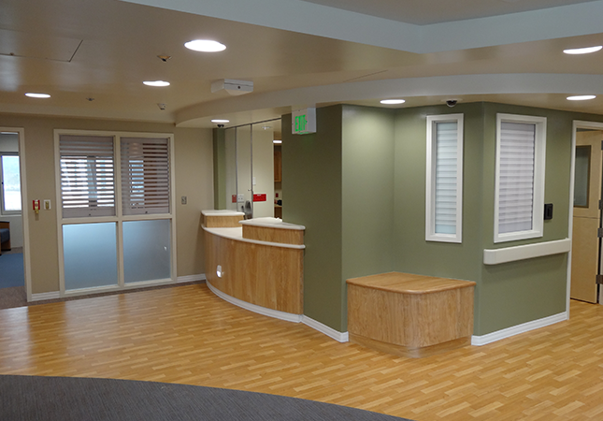
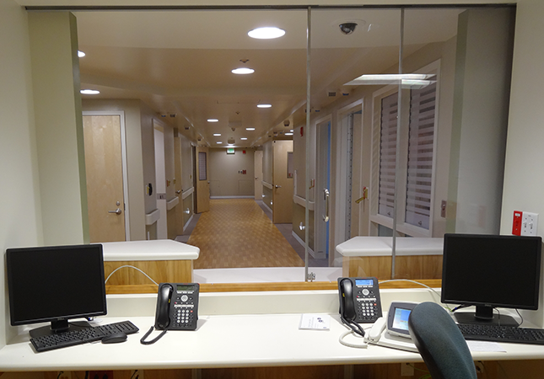
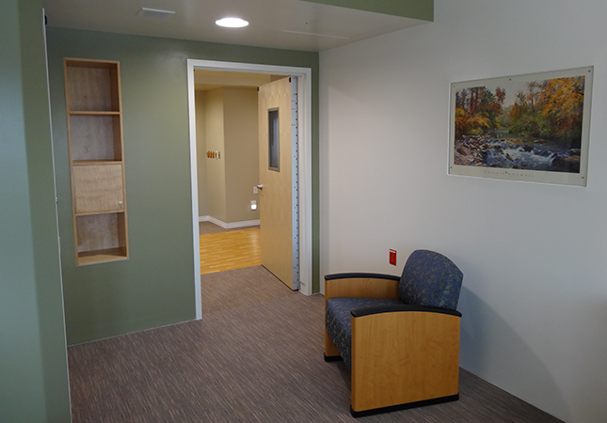
Setting Tempat…(2)
Ruang Pengawas dan Sekuriti
Nurse Station
Ruang Perawatan
Rutland Regional Medical Center: Psychiatric Intensive Care Unit
http://lbpa.com/portfolio/healthcare/behavioral-health/rutland-regional-medical-center/psychiatric-intensive-care-unit

Slide 12
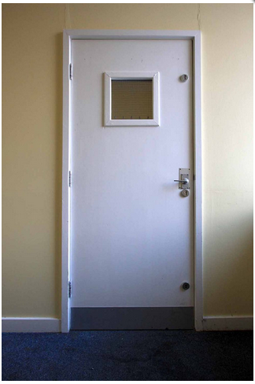
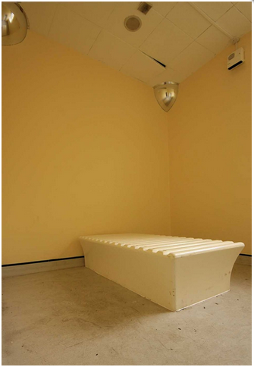
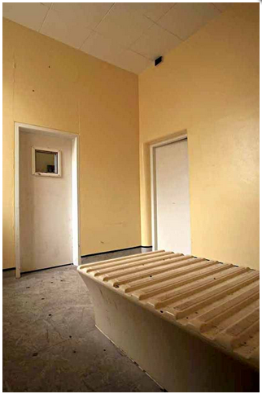
Setting Tempat…(3)
Psychiatric Intensive Care Unit – Denton Clifton Wards
High Royds Hospital
Bangsal PICU dengan kamera pengawas
Pintu yang terkunci
http://www.highroydshospital.com/insight/the-intensive-care-unit-denton-clifton-wards/

Slide 13
Tatalaksana Fase Akut pada Perawatan Intensif Psikiatrik
Penilaian Awal dan Observasi
Terapi Farmakologis
Terapi Non Farmakologis
Intervensi Fisik

Slide 14
Penilaian
Instrumen agitasi, permusuhan, ketidakkooperativan
Instrumen perilaku kekerasan
Violence Risk Appraisal Guide (VRAG)
Violence Prediction Scheme (VPS)
Violence Risk Scale (VRS)
Brøset Violence Checklist (BVC)
HCR-20
Overt Agitation Severity Scale (OASS)
Agitated Behavior Scale (ABS)
Positive and Negative Syndrome Scale, Excited Component (PANSS-EC)
Tujuan :
Menilai tingkat agitasi, agitasi, permusuhan, ketidakkooperativan, dan perilaku kekerasan pasien
Menilai perkembangan pasien
(Salzmann-Erikson M. 2013
Schleifer, 2011)

Slide 15
Terapi Farmakologis
Benzodiazepin
Antipsikotik tipikal
Antipsikotik atipikal
Tujuan
(1) Meredakan gejala → evaluasi etiologi
Rapid tranquilization
(2) Membentuk aliansi terapetik (Okocha, 2008; Ng et al, 2010)
Penggunaan obat psikotropik untuk mengontrol agitasi, perilaku psikotik seperti mengancam atau merusak
(Schleifer, 2011; Parker dan Khwaja, 2011)
Rapid neuroleptization
Terapi neuroleptika untuk cepat mencapai remisi
(Holmes dan Simmons, 2008)

Slide 16
Benzodiazepin
Modulasi terhadap GABA (γ-Aminobutyric acid)
Pendek (± 30 menit)
Mekanisme
Onset Aksi
Kurang lebih sama dengan antipsikotika atipikal
Ekstrapiramidal minimal
Keefektivan
Efek samping
Lebih superior pada dosis besar
Lebih sedatif → bisa mengganggu penegakkan diagnosis
(Schleifer, 2011; Umbricht dan Velez, 2015; Stahl, 2013; Battaglia, 2005)

Slide 17
Benzodiazepin
Obat-obatan golongan benzodiazepin untuk mengatasi agitasi akut
Nama Obat | Karakteristik Kunci | Onset Aksi | Waktu Paruh
Clonazepam (oral/ intramuskular) | Tidak direkomendasikan; efikasi terbatas, dan mungkin meningkatkan psikosis atau agitasi | 20-60 menit | 19-50 jam
Diazepam (oral/ intramuskular) | Efek jangka panjang; sedasi berkepanjangan; tidak direko-mendasikan intramuskular | 0.5-2 jam (oral) | 30-60 jam
Lorazepam (oral/ intramuskular) | Benzodiazepin pilihan; absorbsi cepat dan tuntas intramuskular | 1-1.5 jam | 12-15 jam
Midazolam (oral/ intramuskular) | Efektif untuk agitasi motorik; aksi cepat; sedasi yang lebih besar | 5-15 menit (intramuskular) 10-30 menit (oral) | 1-4 jam
Disadur dari: Schleifer JJ. Management of acute agitation in psychosis: an evidence-based approach in the USA. Advances in psychiatric treatment. 2011; 17: 91–100

Slide 18
Antipsikotik tipikal
Haloperidol
Mekanisme: efek blokade reseptor pada neuron dopaminergik dan noradrenergik α-1
Kurang sedatif dibanding benzodiazepin
Terapi standar
Onset aksi 15 menit
Efek samping: Sindrom Ekstrapiramidal, aritmia, sindrom neuroleptik maligna
(Schleifer, 2011; Stahl, 2013; Battaglia, 2005)
Zuclopenthixol
antipsikotik tipikal lain
(Brown et al, 2010)

Slide 19
Antipsikotik atipikal
Afinitas pada reseptor dopaminergik dan serotonergik
Bervariasi
Mekanisme
Onset Aksi
Ekstrapiramidal minimal
Efek samping
Efek metabolik
(Schleifer, 2011; Stahl, 2013; Battaglia, 2005)

Slide 20
Antipsikotik atipikal
Obat-obatan antipsikotik atipikal untuk mengatasi agitasi akut
Nama Obat | Karakteristik Kunci | Onset Aksi | Waktu Paruh
Aripiprazole (oral/ intramuskular) | Risiko lebih rendah untuk bertambah berat badan; onset lambat; mungkin somnolence | 3-5 jam | 75-146 jam
Olanzapine (oral/ intramuskular) | Onset cepat; sedasi yang lebih besar; somnolence; bertaambahnya berat badan; hati-hati pada pasien hipotensi-dihindari penggunaan bersamaan dengan benzodiazepin parenteral | 15-45 menit | 21-54 jam
Quetiapine (oral) | Berguna pada pasien agresif | 1.5 jam | 6 jam
Risperidone (oral) | Tidak ada sediaan intramuskular | 1-2 jam | 20-24 jam
Ziprasidone (oral/ intramuskular) | Risiko lebih rendah untuk bertambahnya berat badan; hati-hati pada pasien dengan gangguan ginjal; mungkin dapat terjadi pemanjangan interval QT | 30-45 menit | 2-5 jam (IM) 7 jam (oral)
Disadur dari: Schleifer JJ. Management of acute agitation in psychosis: an evidence-based approach in the USA. Advances in psychiatric treatment. 2011; 17: 91–100

Slide 21
Terapi Non Farmakologis
De-eskalasi
Psikoterapi
Teknik Persuasi
Observasi

Slide 22
De-eskalasi
Pengertian
Terapi yang dilakukan dengan menggunakan beragam teknik psikososial jangka pendek untuk menenangkan kegelisahan pasien dan mencegah munculnya perilaku kekerasan atau permusuhan
De-eskalasi verbal dengan memakai pendekatan teori komunikasi maupun analisis situasional
Observasi tanda dan gejala
Pendekatan dengan tenang, memberikan pilihan, dan menjaga harga diri pasien
National Institute for Health and Clinical Excellence/NICE (2006)

Slide 23
Psikoterapi
Lebih bersifat suportif
Membentuk aliansi terapeutik
Kebutuhan dan kerentanan emosional pasien harus diperhatikan
Membantu pasien untuk mengungkapkan perasaan selama di PICU
(Kingsley, 2008)

Slide 24
Teknik Persuasi
Menciptakan hubungan terapetik dan membina rapport dengan pasien, keluarga dan caregiver
Meyakinkan tentang keamanan pasien
Menghindari konfrontasi dengan pasien termasuk yang berkaitan dengan waham atau halusinasinya
Menawarkan obat oral untuk menurunkan gejala pada pasien
(Maramis, 2013)

Slide 25
Observasi
Sifat
Hubungan dua arah
Saling percaya
Fungsi
Penilaian risiko
Waktu
Umum dan berkelanjutan
Manajemen kekerasan
Program suportif
Intermitten
Terutama pada pasien dengan risiko tinggi melukai diri
dan bunuh diri
(Norvoll, 2007)

Slide 26
Intervensi Fisik
Jenis
Seklusi
Restrain
Containment
Tujuan
Mengontrol perilaku pasien dengan gangguan mental dalam berbagai kondisi dan tempat, termasuk rumah sakit dan fasilitas perawatan psikiatrik
(Norvoll, 2007)

Slide 27
Containment
Intervensi farmakologis dan nonfarmakologis
Teknik lain
Meningkatan tingkat kewaspadaan dan pengamatan
Ruangan terkunci
Teknik deeskalasi
Penggunaan persetujuan perilaku
Peningkatan kemampuan staf
Istilah luas yang digunakan untuk menggambarkan pendekatan untuk mengatasi kondisi gaduh gelisah dan agitasi
(Rubio-Valera et al, 2015; Muralidharan dan Fenton, 2006; Vaaler et al, 2011)

Slide 28
Seklusi
Definisi
Isolasi sementara atau penempatan atau penahanan pasien rawat inap pada ruangan yang memungkinkan untuk menangani situasi klinis yang muncul dalam keadaan kegawatan
Tujuan
Pengurangan stimulus dan juga untuk mencegah cedera, agresi, dan risiko kekerasan
Setting tempat
Ruangan yang didesain khusus, tidak merangsang, kosong, atau didesain dengan ruang yang cukup luas, atau satu ruangan, terkunci dari luar dan biasanya terdapat jendela untuk observasi
(Stewart, 2010; Haimowitz, 2006; Maramis, 2013)

Slide 29
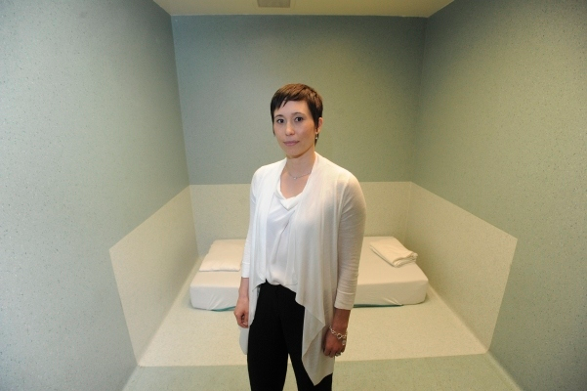
Seklusi
Ruang Seklusi
Sumber: http://www.theprovince.com/health/Concentration+mentally+patients+Paul+like+nowhere+else+Canada/6802179/story.html

Slide 30
Restrain
Definisi
Macam
Intervensi yang didesain untuk menahan pergerakan tubuh pasien
Fisik → manual
Mekanik → memakai alat (jaket atau tali)
(Rubio-Valera et al, 2015; Muralidharan dan Fenton, 2006; Vaaler et al, 2011)

Slide 31
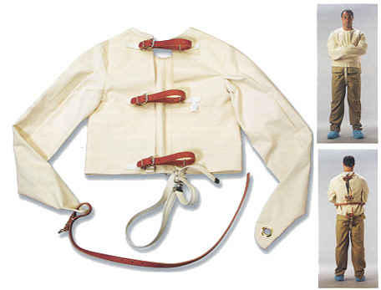
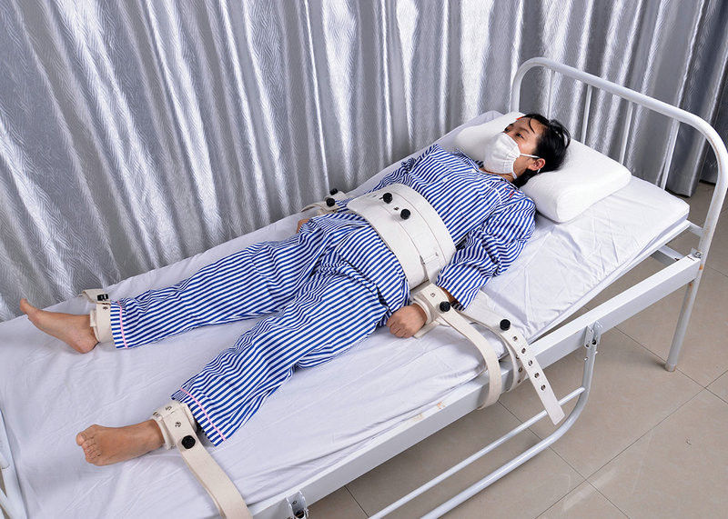
Restrain
Jaket Fiksasi
Fiksasi pada Bed
Sumber:
http://imgsoup.com/1/restraints-in-psychiatric-hospitals/
http://www.patientcareproduct.com/sale-2271429-cotton-medical-restraint-straps-magnetic-lock-body-strap-for-mental-patient.html

Slide 32
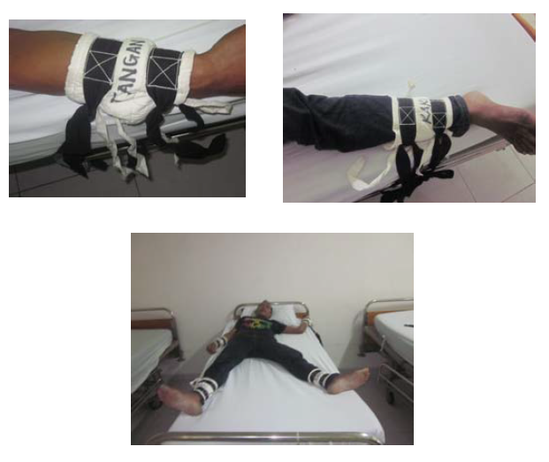
Restrain
Fiksasi pada Bed
(Hervita, 2013)

Slide 33
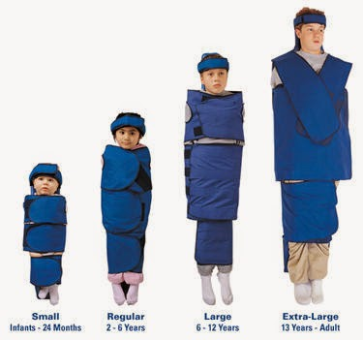
Restrain
Jaket Fiksasi
pada Pasien Anak
Sumber:
http://www.infowars.com/americas-school-kids-now-under-psychiatric-surveillance/

Slide 34
Catatan untuk Seklusi dan Restrain
Berpotensi menimbulkan bahaya pada pasien, baik fisik maupun psikologis
Pasien ditawarkan dahulu pendekatan lain sebelum dilakukan seklusi atau restrain
Risiko cedera fisik
Pengalaman traumatik pada pasien dihubungkan dengan perasaan marah, terhina, dan terisolasi
(Haimowitz et al, 2006; Okocha, 2008; Maramis, 2013)

Slide 35
Tim Multidisipliner dalam Perawatan Intensif Psikiatrik
Poin Kunci
Kepemimpinan
Terdiri dari :
Keefektifan
Kerjasama
Komunikasi
Tanggung jawab bersama
Tanggung jawab profesional spesifik
Pimpinan tim
Psikiater
Dokter junior
Perawat
Psikolog
Apoteker
Terapis okupasional
Pekerja sosial
(Johnston dan Dye, 2008)

Slide 36
Tugas Psikiater Konsultan
Memegang peran sebagai pemimpin dalam tim multidisipliner
Supervisi dan memberikan saran kepada staf medis lain
Memimpin laporan rutin tim
Memegang peranan aktif dalam mengkoordinasi, merencanakan, dan mengimplementasikan rancangan perawatan
Supervisi dokter junior (residen) dan Melakukan audit klinis
Mengambil peranan aktif dalam mengembangkan pelayanan
Melakukan liaison dengan kolega medis lain dengan menyediakan informasi tentang kondisi pasien dalam perawatan intensif psikiatrik
(Johnston dan Dye, 2008)

Slide 37
Tugas Dokter Junior (Residen)
Memberikan masukan medis
Melakukan liaison dengan bagian lain
Berperan aktif dalam pengembangan pelayanan
Menulis rekam medis dan mempresentasikan kasus dalam pengawasan psikiater konsultan
Berpartisipasi dalam pertemuan tim
Memberikan telaah dan manajemen harian pasien
Ambil bagian dari pemeriksaan pasien termasuk pemeriksaan awal dan prosedur memasukkan pasien
(Johnston dan Dye, 2008)

Slide 38
Tugas Anggota Tim Lain
Perawat
Psikolog
Apoteker
Asuhan keperawatan: kedekatan profesional (empati), advokasi, edukasi, promosi kesehatan, dan mengindentifikasi kebutuhan pasien
Layanan psikologis, psikoterapi, dan pemeriksaan psikometri
Layanan farmasi
Terapis okupasional
Dukungan sehari-hari untuk memenuhi kebutuhan harian
Pekerja sosial
Memberikan dukungan sosial dan kultural kepada pasien dan keluarga, selama dalam perawatan intensif maupun setelah keluar dari perawatan
(Johnston dan Dye, 2008)

